Slide 1
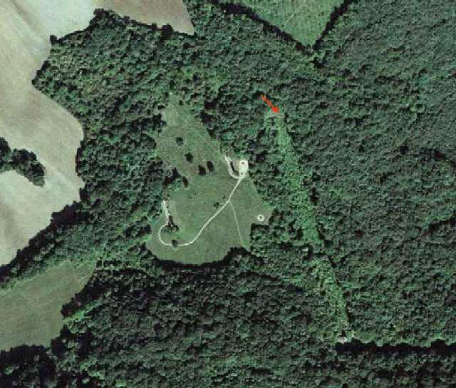
Most… a… Maginot-akció avagy a megközelítések újragondolása
Belinszki Zoltán
oktatási főtanácsadó

Slide 2
Miért kell ez?
A legsikeresebbek így csinálják
Hatalmas lefedetlen terület
Több pénz, kevesebb stressz
Jobb közérzet
Versenyelőny

Slide 3
Hol az akadálya?
Notes:
Anyós előre okos

Slide 4
Mi az akadálya?
Egy igen költséges tévedés,
ami hosszú távon a praxisodba kerülhet:
összekeverni a címanyaggyűjtést a címanyag minősítésével.
Notes:
Lehet, hogy a szívedbe nem fér bele mindenki, de a listádba igen.

Slide 5
Hatalmas termőterület
Ha nem szűröd ki előre, több ezer fős piachoz jutsz.
Kikre gondolok?
Akiket fel sem írtál a listádra
Akiket sohasem mertél hívni
Akik nemet mondtak
Akik igent mondtak
Akiket most fogsz megismerni

Slide 6
Az információ szerepe
ÜGYFÉL
TÁRGYALTUNK
SIKERESSÉG
AJÁNLÁS
HH
INFORMÁCIÓ

Slide 7
Mit teszünk most?
K1
K1=nincs szakmai talapzat
Nem játszik
K2=célpiacok
Hegyibe, vitézek!
K3=nehéz piacok
Majd holnap.
SZ=szórvány Mindegy.
L=langyos Körlevél!
K2
SZ
K3
K3
K2
L
Notes:
Kerüld ki a saját előítéleteidet!

Slide 8
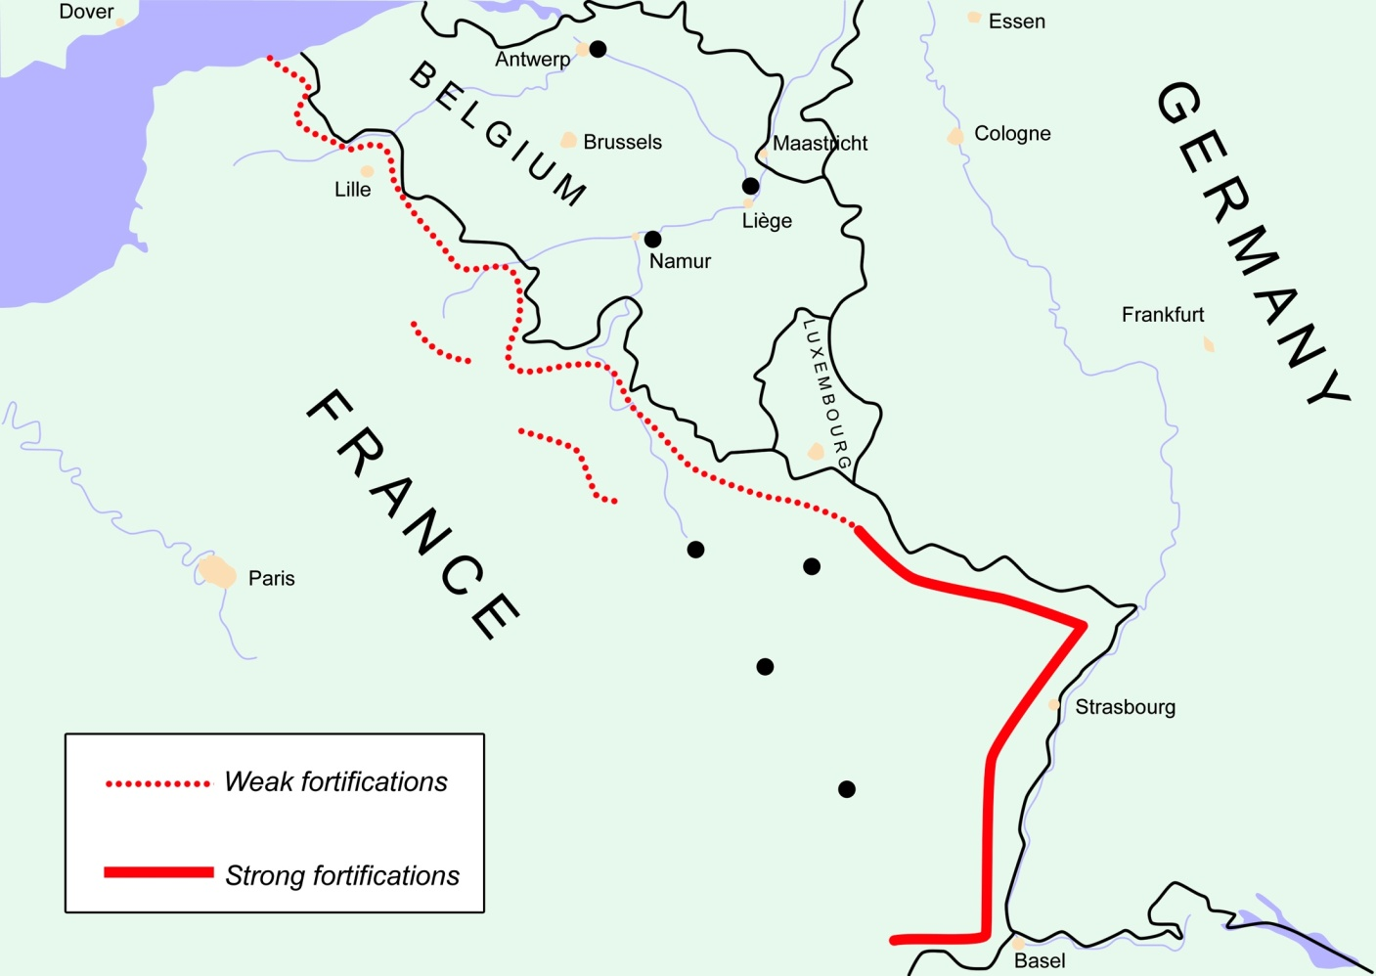
Amiért eljöttél
Hogyan lehetne jobban?

Slide 9
Másként és jobban!
K1
K1=nincs szakmai talapzat
Kezdőknél mentorral!
K2=célpiacok
Hegyibe, vitézek!
K3=nehéz piacok
Kivárás, ajánlás, mentor
SZ=szórvány Töltés.
L=langyos Felmelegítés!
K2
SZ
K3
K3
K2
L
Notes:
Kerüld ki a saját előítéleteidet!

Slide 10
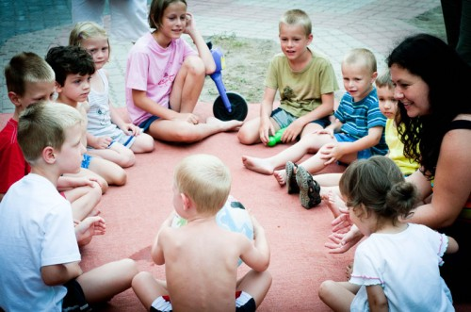
A célpiac meghatározása
Hol jár a pénz a gazdaságban?
Üzenet
Út
Notes:
Keszthelyi séta története

Slide 11
Mire adunk megoldást?
gyermek taníttatás, nyugdíjteremtés, hitelkiváltás, egyke-program, adó-optimalizáció, kulcsember védelem, cafeteria, biztosítéki piac, lojalitás program, céges örökösödés, családi védőháló, kiadáselemzés, szakmai felülvizsgálat, hagyatéktervezés, női vagyonteremtés, özvegyi nyugdíj kiegészítése, életkezdési támogatás, hitelfedezet, családi járadék, egészségbiztosítás, szingli program, nyugdíjkorhatár csökkentés, baleseti védelem, rettegett betegségek kezelésének támogatása, garantált kibocsátás, befektetés válság idején, költségmegtakarítás, 10%-os €-hozam…

Slide 12
Itt a betakarítás ideje!
Az információk birtokában nagyobb esély célzott üzenetekre.
Személyre szabott megközelítés.
Átgondolt munkamódszer.
Rendszeres és következetes tevékenység.
Ciklikus nekibuzdulások helyett
folyamatosan jó eredmények.

Slide 13
Proaktív kifogáskezelés
0. „Alkalmi süketség” csak 1x!
1. Elfogadás/nyugtázás (a hezitációs szünet kitöltése)
2. Kifogáskezelés
lágy (elhajló/elodázó)
kemény
meghökkentő
3. Alternatív időpontok

Slide 14
Ezen a piacon
a munka gyümölcsét
valaki mindig learatja:
Mi vagy mások?

